Slide 1
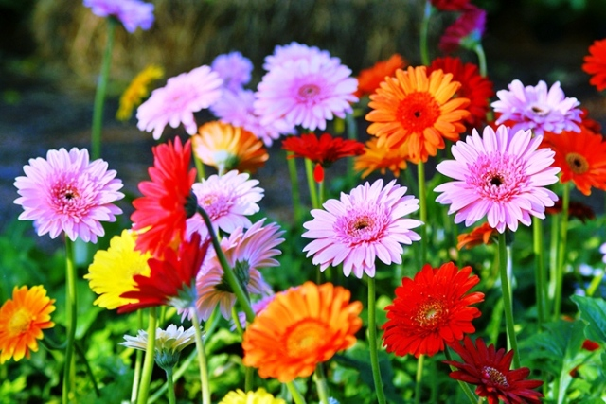
স্বাগতম

Slide 2
ক্ষ
শিক্ষক
ক্
শিক্ষক

Slide 3
শিক্ষক পরিচিতিঃ
নামঃমাহমুদা খাতুন
সহকারি শিক্ষক,
কাদিরাবাদ সপ্রাবি
মাগুরা সদর,মাগুরা।

Slide 4
শিক্ষক
ষ
ক্ষ
ক

Slide 5
আমাদের গ্রাম
সূচনা
অবস্থান ও আয়তন
প্রাকৃতিক সৌন্দয

Slide 6
কষ্ট
ষ্ট
ষ
ট

Slide 7
পাঠ পরিচিতি
শ্রেণিঃ ৫ম
বিষয়ঃ প্রাথমিক বিজ্ঞান
পাঠঃ জীবনের জন্য পানি
পাঠ্যাংশঃ পানি দূষণ
সময়ঃ ৩০মিনিট
তারিখঃ ২২.০২.২০২০

Slide 8
শিখনফলঃ
৩.৪.১-পানি দূষণের কারণ গুলো বলতে পারবে।
৩.৪.২-পানি দূষণ প্রতিরোধে প্রয়োজনীয় পদক্ষেপ সনাক্ত করতে পারবে।

Slide 9
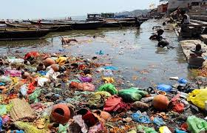

Slide 10
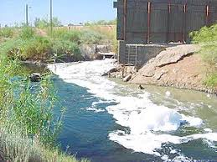

Slide 11
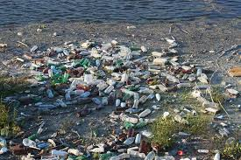

Slide 12
পানি দূষণ

Slide 13
প্রশ্নঃ১-পানি দূষণ কী?
প্রশ্নঃ২-কি কি কারণে পানি দূষিত হয়?
প্রশ্নঃ৩-দূষিত পানি জলজ প্রানীর উপর কি প্রভাব ফেলে?
প্রশ্নঃ৪-দূষিত পানি মানুষের উপর কি প্রভাব ফেলে?
প্রশ্নঃ৫-কীভাবে পানি দূষণ প্রতিরোধ করা যায়?

Slide 14
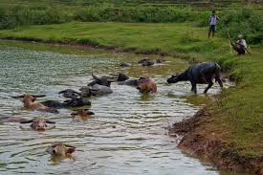
নদী ও পুকুরে গরু-ছাগল গোসল করানোর ফলে পানি দূষিত হচ্ছে।

Slide 15
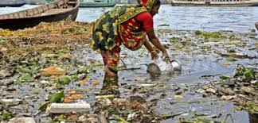
গৃহস্থালির বর্জ্যের মাধ্যমে পানি দূষিত হচ্ছে।

Slide 16
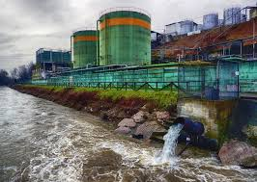
কলকারখানার বর্জ্য ও রাসায়নিক দ্রব্যের মাধ্যমে পানি দূষিত হচ্ছে।

Slide 17
পানি দূষণের কারণ সমূহঃ-

Slide 18
মানুষের যে কর্মকাণ্ড গুলি পানি দূষণের জন্য প্রধানত দায়ী তা হলঃ-
কৃষিকাজে ব্যবহৃত কীটনাশক এবংরাসায়নিক সার পানি দূষণের অন্যতম প্রধান একটি কারণ।
কলকারখানার রাসায়নিক দ্রব্য ও বর্জ্যের মাধ্যমে পানি দূষিত হয়।
গৃহস্থালির বর্জ্য ও রান্নাঘরের নিষ্কাশন নালার মাধ্যমে পানি দূষিত হয়।
এছাড়া নদী বা পুকুরে গরু-ছাগল গোসল করানো এবং কাপড়-চোপড় ধোয়ার কারণেও পানি দূষিত হয়।

Slide 19
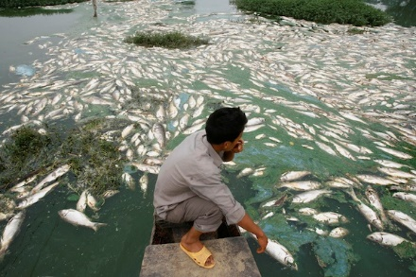
পানি দূষণের ফলে জলজ প্রাণী মারা যাচ্ছে।

Slide 20
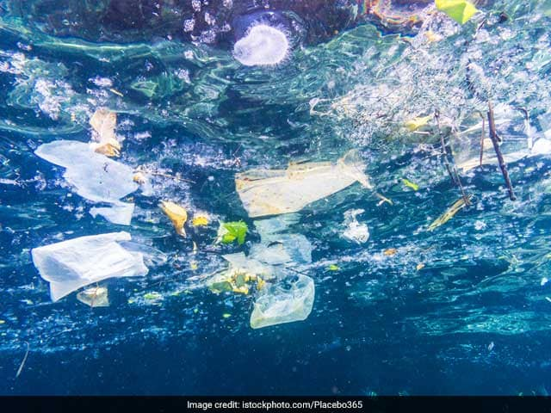
পানি দূষণের ফলে জলজ খাদ্য শৃঙ্খলের ব্যাঘাত ঘটচ্ছে।

Slide 21
পানি দূষণের প্রভাবঃ

Slide 22
পানি দূষণের ফলে জলজ প্রাণী মারা যাচ্ছে এবং জলজ খাদ্য শৃঙ্খলের ব্যাঘাত ঘটছে।
দূষিত পানি পান করে মানুষ ডায়রিয়া বা কলেরার মতো পানিবাহিত রোগে আক্রান্ত হচ্ছে।

Slide 25
কীভাবে পানি দূষণ প্রতিরোধ করা যায়ঃ
১। কৃষিতে কীটনাশক এবং রাসায়নিক সারের ব্যবহার কমিয়ে আমরা পানি দূষণ প্রতিরোধ করতে পারি।
২। রান্নাঘরের নিষ্কাশন নালায় ও টয়লেটের বর্জ্য এবং তেল না ফেলে দূষণ রোধ করতে পারি।
৩। পুকুর,নদী,হ্রদ কিংবা সাগরে ময়লা-আবর্জনা না ফেলে পানি দূষণ কমাতে পারি।
৪। সমুদ্রসৈকতে পড়ে থাকা ময়লা এবং খাল-বিল কিংবা নদীতে ভাসমান ময়লা কুড়িয়ে আমরা পানি দূষণ প্রতিরোধ করতে পারি।

Slide 26
ছাত্রছাত্রীদের পাঠ্যবইয়ের সাথে সংযোগ।

Slide 27
১. জলজ প্রাণী ওমানুষের উপর পানি দূষণের প্রভাব গুলো আলোচনা করে বল।–(জোড়ায় কাজ)

Slide 28
২.কীভাবে পানি দূষণ প্রতিরোধ করা যায় তা আলোচনা করে লিখ।–(দলীয় কাজ)

Slide 29
মূল্যায়নঃ

Slide 30
৩.পানি দূষণের একটি কারণ বল।

Slide 31
সঠিক শব্দ দিয়ে শূন্যস্থান পূরণ করঃ
(ক) গৃহস্থালির--------------মাধ্যমে পানি দূষিত হয়।
(খ) পানি দূষণের------------মানুষের উপর পড়ছে।
(গ) পানি দূষণের ফলে জলজ খাদ্য শৃঙ্খলের---------ঘটছে।

Slide 32
শুন্যস্থানের সঠিক শব্দ গুলো জেনে নিইঃ
(ক) বর্জ্যের
(খ) প্রভাব
(গ) ব্যাঘাত

Slide 33
বাম পাশের বাক্যাংশের সাথে ডান পাশের বাক্যাংশের মিল করঃ-
বাম | ডান
(ক) মানুষের কর্মকান্ড | আমরা পানি দূষণ প্রতিরোধ করতে পারি।
(খ) পানি দূষণের ফলে | ২. মানুষ বিভিন্ন পানিবাহিত রোগে আক্রান্ত হচ্ছে।
(গ) দূষিত পানি পান করে | ৩. পানি দূষণের প্রধান কারণ।
(ঘ) জমিতে কীটনাশক এবং রাসায়নিক সারের ব্যবহার কমিয়ে | ৪. জলজ প্রাণী মারা যাচ্ছে।

Slide 34
পাঠ সমাপ্তি ঘোষণাঃ

Slide 35
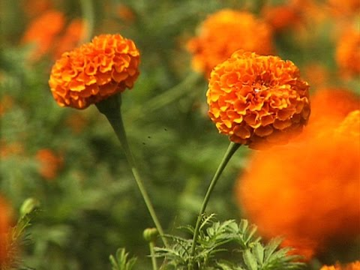
সবাইকে আন্তরিক শুভেচ্ছা ও ধন্যবাদ।

